Slide 1
信息不对称的市场
在现实生活中，我们看到的市场中参与者掌握的
信息是不完全、不对称的。在这种情况下，市场的
运行将会出现新的特点，并要求有相应的新的解决
办法。
第一节： 信息不完全市场中的信息搜寻
第二节： 信息不对称与信息不对称的市场
第三节： 逆向选择
第四节： 市场信号及其作用
第五节： 道德风险与委托—代理问题

Slide 2
第一节 信息不完全市场中的信息搜寻
一.信息不完全的市场
1.信息不完全的市场是指在这样一个市场中，每个市场参
与者不能获得所需要的全部信息。
2.信息不完全的市场产生的原因：
（1）市场信息只能以分散的形式，而不可能以集中的形
式出现，除非这些信息被人们以某种方式加以搜集、整理。
（2）信息的传播和搜集是需要花费一定成本的，而且由
于市场传播系统的局限性以及虚假信息的存在，都使得市场
参与者不能获得所需要的全部真实的信息。
3.在信息不完全的市场中，价格机制就难以充分发挥作用，
这时市场就处于失灵状态。

Slide 3
二.信息搜寻
1.信息搜寻指的是人们通过各种可能的方式、渠道去获
取所需要的信息。
2.搜寻成本指的是为了通过“价格搜寻”获得有关信息
而花费的一定的时间、精力和交通费用，以及其它有关的一
些费用。
3.消费者“随机购买”还是“价格搜寻” 的选择
（1）若P_{m}+C＜P*，消费者会采取“价格搜寻”方式。
（2）若P_{m}+C＞P*，消费者会采取“随机购买”方式。
（3）若P_{m}+C＝P*，取决于消费者的偏好等其他因素。
4.消费者搜寻的规则是：如果搜寻的预期收益等于边际
成本，就会停止搜寻，进行购买。

Slide 4
第二节 信息不对称与
信息不对称的市场
一.信息不对称
1.信息不对称是指在相互对应的经济个体之间的信息呈
不均匀、不对称的分布状态，也就是说，有些人对关于某些
事情的信息比另外一些人掌握得更多一些。
2.影响人们获取信息的能力的因素：
（1）社会劳动分工使不同行业的劳动者之间产生了巨
大的行业信息差别。
（2）专业化产生的信息差别也同样导致了信息不对称。
二.信息不对称的市场
1.信息不对称的市场是指在各个市场参与者所掌握的信息
成不均匀分布的的市场，也可以看作是市场中存在的各种非对
称信息的集合体。

Slide 5
2.信息不对称的市场的基本形式可划分为三种：
(1)买主与卖主之间的信息差别而产生的信息不对称市场。
(2)买主与买主之间的信息差别而产生的信息不对称市场。
(3)卖主与卖主之间的信息差别而产生的信息不对称市场。
3.信息不对称发生在交易契约签订之前，容易引发“逆向选
择”。
信息不对称发生在交易契约签订之后，容易引发“道德风
险”和“委托-代理问题”。

Slide 6
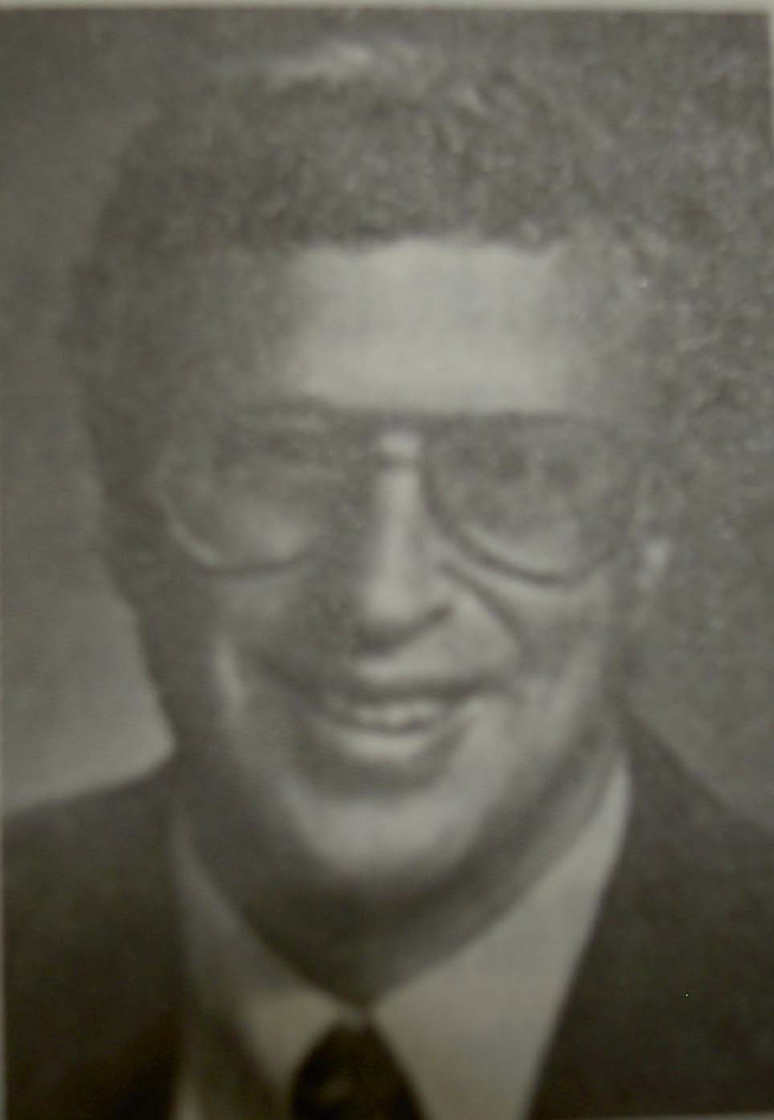
信息不对称理论
信息不对称的理论阐述也常被称之为信息经济学。2001年，美国经济学家阿克洛夫（Akerlof,1940- ），斯彭斯（Spence,1943- ）和斯蒂格利茨（Stiglitz,1942- ）因“对不对称信息市场理论做出的拓荒性贡献”而共同荣获诺贝尔经济学奖。
阿克洛夫

Slide 7
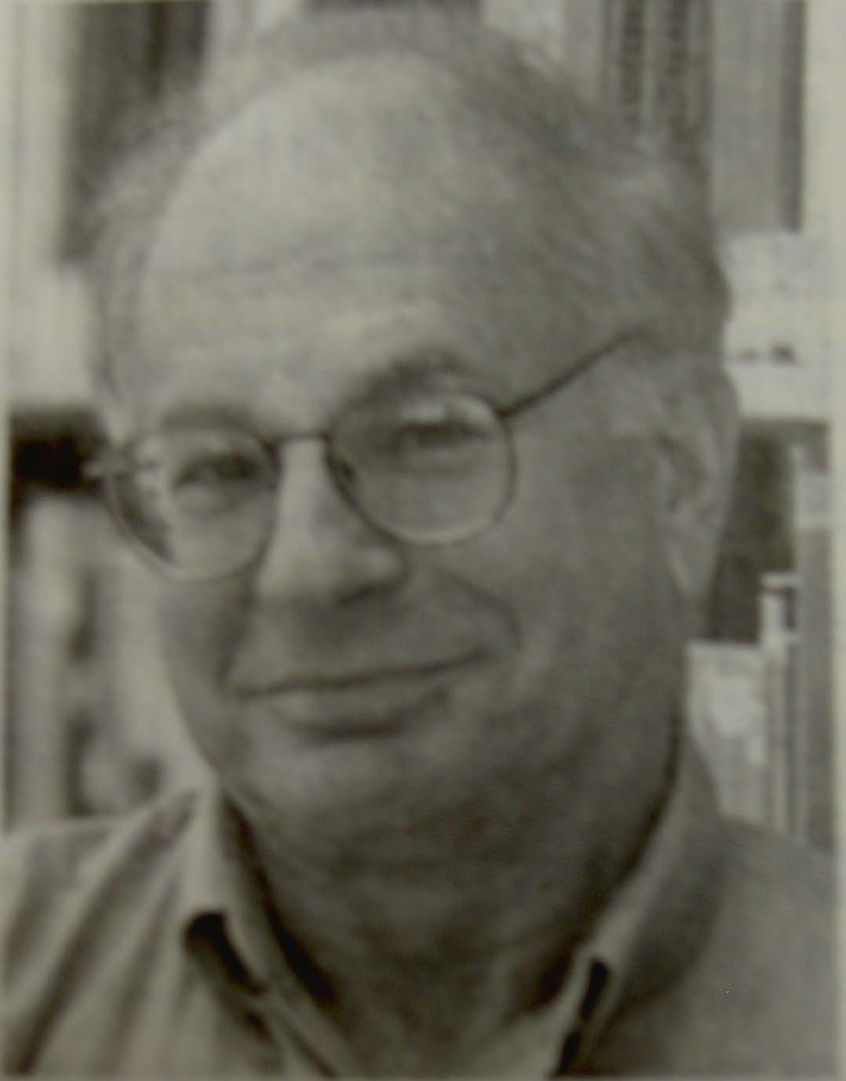
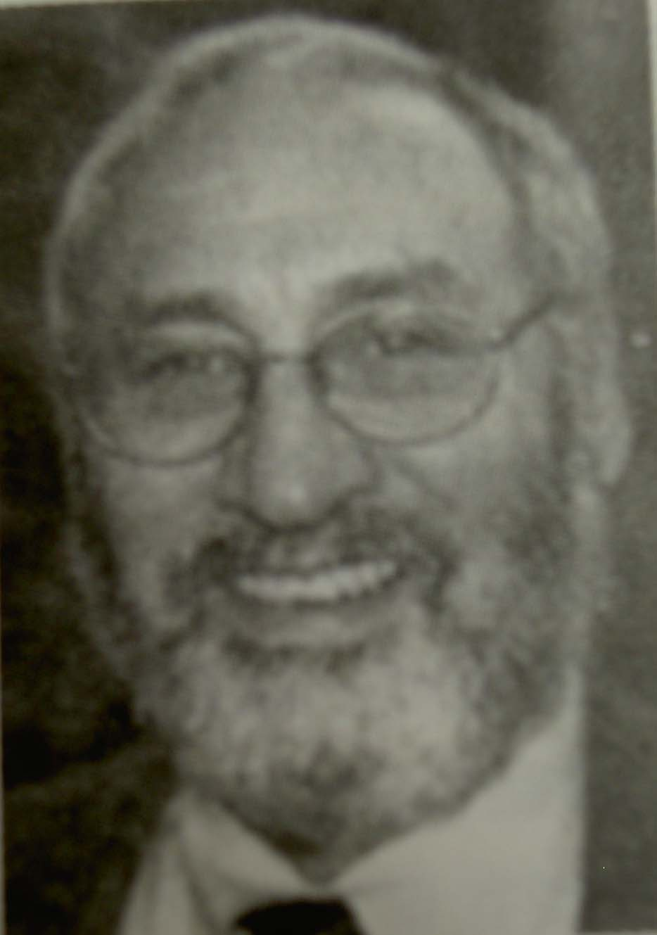
斯彭斯
斯蒂格利茨
斯蒂格利茨对许多其它经济问题也有深入的研究。1995年，他被克林顿总统聘为首席经济顾问。1997年初，他又成为世界银行首席经济学家。

Slide 8
第三节 逆向选择
一.柠檬市场
1.柠檬市场实际上就是次品市场。在信息不对称理论中，
常常把处于信息不对称环境中的次品市场称之为柠檬市场。
2.阿克洛夫的旧车市场的交易模型
50辆高质量的旧车 50辆低质量的旧车
车主的卖价 ≥10万 ≥5万
买主的出价 10×50%+5×50% =7.5万
由于信息不对称，高质量旧车难以完成交易。
3.在某些信息不对称的情形下，市场上会存在“劣质品驱
逐优质品”的现象。
不成交
成交

Slide 9
例：旧车市场——劣质产品驱逐优质产品
在一个旧车市场中，有50%的性能较好的旧车和50%性能较差的旧车，车主对自己所拥有旧车性能好坏比潜在的购车者了解更多。由于买主缺乏有效的检验手段，为了避免在购车时受到损失，一般会尽可能压低成交价格。如果好车的卖主愿意在￥30000之上成交，差车卖主愿意在￥18000之上成交，而对好车买主愿意支付的价格上限为￥35000，对差车买主愿意支付的价格上限为￥22000，那么，在信息充分的条件下，好车将会在￥30000~￥35000之间成交，差车将会在￥18000~￥22000之间成交。
但是，由于买主无法确认车的质量，所出的价格将会较低。按照好车与差车的概率分布，买主愿意支付的平均价格为￥28500。按照这一价格，好车的车主不愿意成交，而差车的车主将愿意成交。由于成交的大多数为差车，买主将会改变对市场中好车与差车概率分布的判断，从而会进一步降低愿意支付的价格。市场中最后只有差车能够成交。

Slide 10

例：公司的退货政策
一些公司为了在市场中树立良好形象，实行
了不满意就退货的销售政策。例如在某些大型商
场规定，购买后一星期内可以无条件退货（只要
物品没有受损）。有些消费者利用这一退货
政策，免费使用商场的商品。据报道，北京市与
哈尔滨市有一些时髦女郎，经常在一些大型商场
购买高级服装，在使用2~3天后，又退回商场，令这些商场叫苦不迭。
你认为商场的这一政策应该继续实行下去吗？

Slide 11
公费医疗的改革
公费医疗是计划经济体制下的一项重要社会保障制度（但不是一项公平的制度，因为占人口数量3/4的农民基本没有享受到）。随着人口的增长及对保健水平要求的提高，公费医疗制度已不堪重负。近年来，我国一些城市已经在这一方面进行改革的尝试，基本做法之一是个人与国家共同承担医疗费用。虽然个人承担的比例比国家承担的比例要低，但医疗费用首先有个人帐户支付，超出的部分才进入社会统筹帐户。虽然这一改革仍然存在许多问题，从长期来看，只是一种过渡性的方案。但与改革前相比，人均医疗费用明显地下降了。

Slide 12
二.逆向选择分析
1.逆向选择是指市场交易的一方如果能够利用多于另一
方的信息使自己受益而使另一方受损，那么倾向于与对方签
定契约进行交易，这种交易契约的签定或市场选择导致了市
场效率的降低。
2.保险市场的逆向选择
购买保险
健康状况
不购买保险
最后购买保险的人都是健康状况非常差的。
3.汽车防盗险的逆向选择
4.在商品销售市场上，商品质量的不确定性是逆向选择产
生的主要原因，而基于商品质量不确定性基础上的信息差别是
逆向选择的直接诱导因素。
…
购买保险
坏
健康状况
比平均
提高保费
坏
提高保费
好
不购买保险
好

Slide 13
5.缓解或控制逆向选择的办法主要有两种:
(1)政府履行其管理经济的职能，对市场进行有效的干预。
(2)利用市场信号，通过信号显示和信号甄别方式来缓解
逆向选择问题。

Slide 14
第四节 市场信号及其作用
一.市场信号
1.市场信号本质上就是一种市场信息，它主要是在市场
外形成并在市场上使用，起到传递信息的作用。
2.对市场信号的利用方式可分为市场信号显示和市场信
号甄别。
二.市场信号显示
1.市场信号显示是指为了解决逆向选择问题，占据信息
优势的一方为了把自己的某些优质物品或自身的某些优秀特
性显示出来，不被埋没，就会通过某种方式向处于信息劣势
的人发出市场信号以表明自己的物品或自身与众不同的行为。

Slide 15
2.生活中常见的市场信号显示
（1）产品的保修保证书
（2）名牌
（3）受教育程度
3.市场信号显示的主要作用：有利于解决逆向选择问题，
有利于改善信息不对称情况下的价格机制失灵、社会资源配
置低效率的状况。
三.市场信号甄别
1.市场信号甄别在进行市场交易之前，信息劣势方首先以
某种方式使得信息优势方不得不发出表明自身特征、品质、类
型等的信号，以供信息劣势方辨别、解读，从而改变自己在市
场交易中所处信息劣势地位的行为。

Slide 16
2.市场信号甄别的实例
（1）保险公司给投保人提供两类保险单，规定较高的保
险费与较高的赔偿额，较低的保险费与较低赔偿额。
（2）保险公司规定保险业务员的报酬常常与其达到的
保险业务量联系在一起，并成正比关系。
报酬公式：W = A + BQ，
其中：W为报酬，Q为保险业务量，A是每月的固定工资，
B为业务提成比率，并且A＞0，0＜B＜1。
3.市场信号甄别发挥作用的条件：信息优势方的不同类型
的人或物品不会互相模仿对方的市场信号。
四.市场信号的有效性
市场信号的有效性应建立在对市场中的假信号坚决清除
基础之上，而法律的有效性是能否清除假市场信号的关键。

Slide 17
案例 包公断案
妓女张海棠从良，嫁与马均卿为妾，生有一子寿郎。马均卿之妻与郑州衙门赵令史通奸，合谋毒死马均卿，并诡称寿郎为己子，企图霸占全部家产。
包拯审理此案时，用石灰在地上画了一个阑圈，让寿郎立于圈中，命马妻与张海棠从两边同时拽寿郎，谁拽出圈外，谁就是亲娘。结果，寿郎被马妻发力拽出。包拯由此断定，不忍心用力拽的张海棠为亲娘，并审出全部案情，将马妻与赵令史处以死刑。
包拯未必懂得信号甄别，但他却诱使罪犯基于自身利益显示了其私人信息。
资料来源：黎诣远、李明志《微观经济分析（第2版）》，清华大学出版社2003年，P369.）

Slide 18
第五节 道德风险与委托---代理问题
一.道德风险
1.道德风险指的是交易双方在签订交易契约后，占据信
息优势的一方在使自身利益最大化的同时损害了处于信息劣
势一方的利益，而且并不承担由此造成的全部后果的行为。
2.道德风险的产生原因：
（1）在交易契约中，处于信息劣势的一方无法观察到
占据信息优势的一方的行为，最多只观察到行为产生的不利
后果。
（2）处于信息劣势的一方无法确定这种不利后果的产
生是否与占据信息优势的一方的行为不当有关。
3.保险市场的道德风险

Slide 19
道德风险举例
市场
信息优势方
信息劣势方
道德风险表现
劳动市场
雇员
雇主
雇员偷懒，不努力工作和劳动。
承包市场
承包方
发包方
承包方偷工减料，违反承包合同。
上市公司
管理层
股东
管理层不追求股东利益最大化，发布虚假公告，用股东的钱谋取私利。
公共服务
公务员
政府和民众
公务员就职时，誓言为公众利益服务，但却违法乱纪、以权谋私。
家庭生活
自己
配偶
恋爱中百依百顺、隐恶扬善，结婚后真相毕露，“从奴隶到将军”。

Slide 20
二.道德风险的应对：风险分担
1.风险分担的方法：
（1）保险公司对投保人造成的损失只按照一定的百分
比率进行赔偿。
（2）在保险合同中写入扣押条款。
2.风险分担机制不是最优的，但是在信息不对称的情况
下，难以再找到比这更好的机制。
三.委托—代理问题
1.委托-代理问题是指由于信息不对称，处于信息劣势
的委托人难以观察、知道代理人的全部、真实行为，代理人
为了追求自己的利益而实施违背委托人利益的行为。

Slide 21
2.委托-代理问题产生的条件:
(1)委托人与代理人追求的目标不一致。
(2)委托人与代理人之间的信息不对称，委托人难以监
督代理人的行为.
(3)代理人的业绩不仅取决于其活动和努力程度，还取
决于一些其它的不可预测、不可抗拒的因素。
(案例 股票自营买卖中的“花头”)
四.委托-代理问题的应对：激励机制的设计
（一）激励机制的约束条件
1.在设计激励机制时，需要考虑两个约束条件：
（1）“参与约束”条件:
S（F（X））- C（X）≥U
（2）“激励相容约束”条件:
S（F（X*））－C（X*）≥(S（F（X））－C（X）

Slide 22
2.任何有效的激励机制的建立都必须符合以下两个条件：
（1）代理人劳动所获得的收益必须不低于参与其它劳动
所获得的收益。
（2）代理人在给委托人带来最大利润的同时也给自己带
来了最大收益。
（二）信息不对称条件下的激励机制
1.分成制是在信息不对称的情况下一种比较有效的激励
机制。它是指委托人和代理人按照一定的比例从总收益中获
得各自的收入，代理人的报酬可定为：S（X）=aF（X）+Z
式中：Z代表固定工资，a代表代理人的提成比率且0＜a＜1
2.效率工资是指高于市场工资率，同时又使代理人不发
生偷懒行为的工资。
如后图所示，若所有企业都采用效率工资，就会产生
失业现象。

Slide 23
W
效率工资与失业
3.其他的激励机制
如股票期权的实施和经理市场的建立、完善等。
S
S_{L}
A
W_{E}
W*
D
B
O
L_{E}
L*
Q

Slide 24
国有企业的改革
国有企业的低效率是长期以来困扰我国经济发展的主要问题之一。但这并不是我国特有的经济现象，即使在美国、英国这样的以私有制为主体的国家，也有为数不多的国有企业存在，这些企业的效率一般也比较低。与私有企业相比，国有企业最大的问题之一是产权主体虚位。虽然我国目前建立了国有资产管理体系，但各级国有资产管理局并非真正的所有者，他们与中央政府的关系仍然是委托—代理关系。他们对国有资产的关切程度与所有者对自己资产的关切程度相比，仍然有较大的差距。

Slide 25
委托—代理关系中的激励问题
如何对企业的经营者进行有效激励，这是近百年来一直在探索的问题。到目前为止，尚无一种公认的有效激励方式。在工业发达国家，年薪制加股票期权是大公司常用的做法。年薪与当年的经营效果有关，而股票期权则是刺激经营者注重长期目标。然而，这种做法是否能够真正对经营者起到有效激励的作用呢？

Slide 26
案例1 福特汽车公司的效率工资
1914年，福特汽车公司采用了效率工资，每天支付给每个工人5美元，这是当时一般工资的2倍左右。实行这一效率工资后，公司的劳动队伍更加稳定了，工人的缺勤率下降了，生产效率大大提高了。以至于尽管工资高了，但公司的生产成本却减少了。公司的老板亨利·福特称每天5美元工资是“我们做出的最成功的降低成本的努力之一”。
根据一些专家的分析，福特的决策与公司采用的装配线生产是密切相关的，因为若一个工人旷工或工作懈怠，整个装配流水线的生产效率都会下降。
资料来源：（美）曼昆《经济学原理（下册）》，北京大学出版社1999年，P210-211.

Slide 27
案例2 股票自营买卖中的“花头”
上海证券交易所和深圳证券交易所成立并开始运作的头
几年，我国不少证券公司的股票自营买卖是较混乱的。这种
股票自营买卖多由证券公司下属的业务部、营业部的头头负
责，用众多股票账户买进不同上市公司的股票。如果某只股
票涨了，自营人员或者那些头头们说这是自己的账户或朋友
的账户，股票差价收益归已所有。如果某只股票跌了，他们
自然将其归于自营亏损。由于管理上的混乱和事前对股票账
户界定的不明确，使得事后的盈亏归属变得模糊。那时，不
少证券公司的自营亏损，或者盈利不大，但自营操作人员却
肥了起来。
管理上的改进和严格很快使上述损公利己的做法行不通。
有些自营人员又另辟蹊径，利用信息不对称，将公司的巨额
自营资金用去大量购买他自己也不看好的某只股票。之所以

Slide 28
如此，或者因为他自己在该股票上被套，他想利用公司的大
资金为自己解套；或者因为庄家在该股票上被套，庄家答应
他，他将股票价格买高后就会给他好处，因而自营人员不惜
牺牲证券公司的利益。自营人员事后可以找出一大堆理由为
在这只股票上的投资亏损和投资失误辩护，如这只股票的技
术走势形态当时不错；这只股票所属的上市公司有新的盈利
增长点；人不是神，股票投资亏损是难免的；等等。管理上
的不断改进已使这样的行为大大收敛，但恐怕还是难以完全
杜绝。（返回）

Slide 29
判断题
1、逆向选择也可因市场上卖方掌握的信息比买方少而引起。 （ ）

Slide 30
1、 √

Slide 31
2、从经济学的原理看，许多人婚姻破裂的一个重要原因在于结婚以前双方信息的不对称。 （ ）

Slide 32
2、 √

Slide 33
3、旧车市场存在信息不对称，新车市场则不存在这一问题。 （ ）

Slide 34
3、 ×

Slide 35
4、人的衣着打扮也是一种信息。 （ ）

Slide 36
4、 √

Slide 37
5、将国有企业民营化并不能完全解决它的委托－代理问题。 （ ）

Slide 38
5、 √

Slide 39
6、机场内咖啡室的一小杯咖啡能卖到88元，就在于利用了信息不对称而实施价格歧视。 （ ）

Slide 40
6、 ×

